Slide 1
Yoğurt Üretiminde Kalite Kontrol

Slide 2
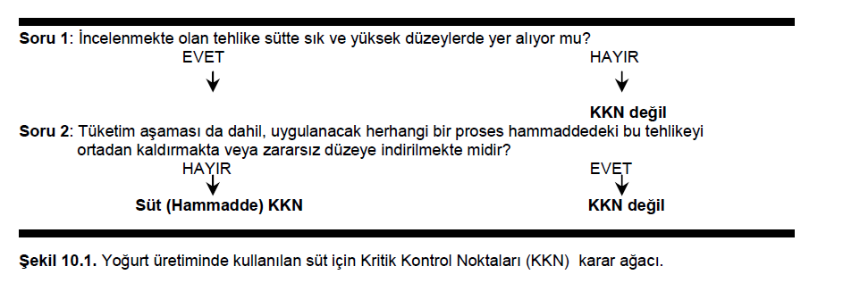
HACCP

Slide 3
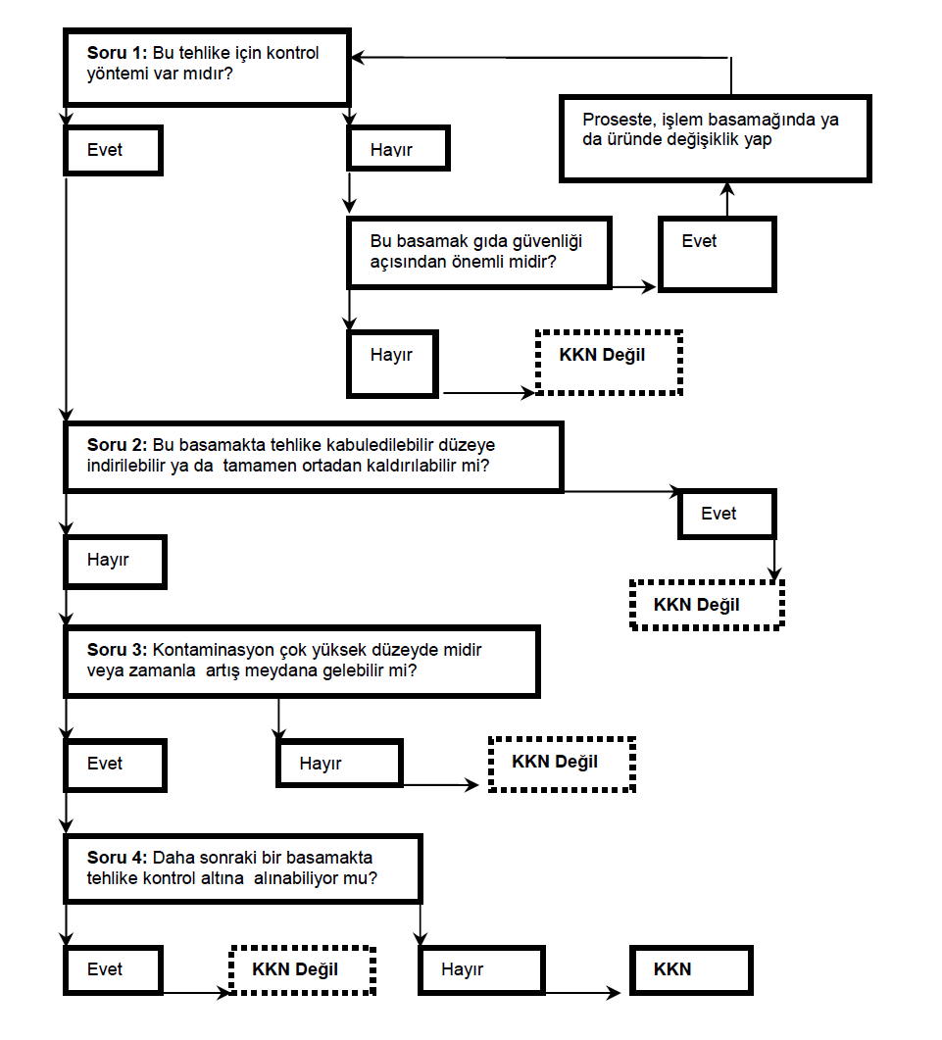

Slide 4
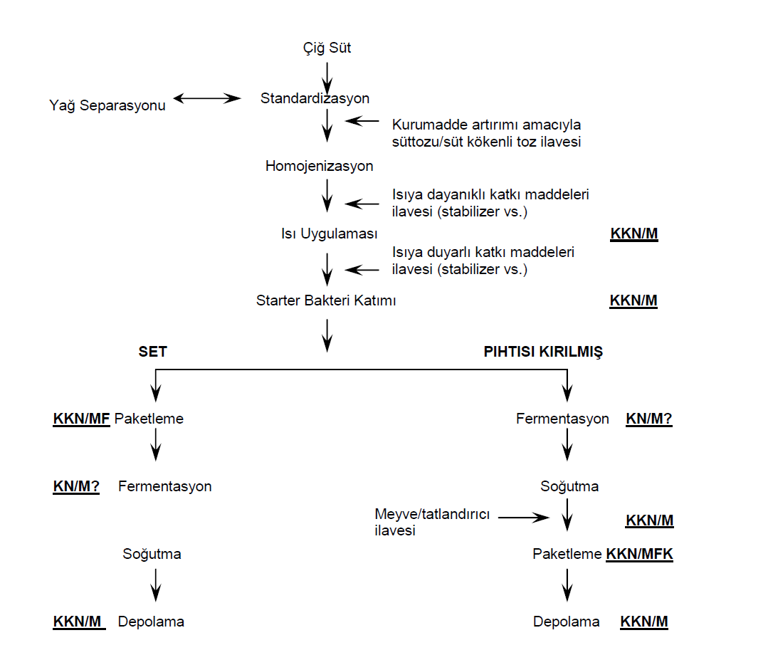

Slide 6
Türk Gıda Kodeksi Fermente Sütler Tebliği-2009
EK–1
Yoğurt ve Ayran İçin Yağ Oranları
 | Yağ Oranı
Tam yağlı yoğurt | süt yağı ≥ % 3,8
Yarım yağlı yoğurt | % 2 > süt yağı ≥ % 1,5
Yağsız yoğurt | süt yağı ≤ % 0,5
%..... yağlı yoğurt | Tam yağlı, yarım yağlı ve yağsız yoğurt sınıfları dışında kalan süt yağı
Tam yağlı ayran | süt yağı ≥ % 1,8
Yarım yağlı ayran | % 1,2 > süt yağı ≥ % 0,8
Yağsız ayran | süt yağı ≤ % 0,5
%..... yağlı ayran | Tam yağlı, yarım yağlı ve yağsız ayran sınıfları dışında kalan süt yağı

Slide 7
Türk Gıda Kodeksi Fermente Sütler Tebliği-2009
EK – 2
Ürün Özellikleri
 | Fermente Süt Ürünü | Yoğurt | Asidofiluslu Süt | Ayran | Kefir | Kımız
Süt Proteini* (Ağırlıkça %) | En az 2,7 | En az 3,0 | En az 2,7 | En az 2,0 | En az 2,7 | -
Süt yağı (Ağırlıkça %) | En fazla 10 | En fazla 15 | En fazla 15 | - | En fazla 10 | En fazla 10
Titrasyon asitliği (Laktik asit olarak ağırlıkça %) | En az 0,3 | En az 0,6 En fazla 1,5 | En az 0,6 | En az 0,5 En fazla 1,0 | En az 0,6 | En az 0,7
Etanol (% hacim/ağırlık) | - | - | - | - | - | En az 0,5
Toplam Spesifik Mikroorganizma (kob/g) | En az 10⁷ | En az 10⁷ | En az 10⁷ | En az 10⁶ | En az 10⁷ | En az 10⁷
Etikette Belirtilen Toplam İlave Mikroorganizma (kob/g) ** | En az 10⁶ | En az 10⁶ | En az 10⁶ | En az 10⁶ | En az 10⁶ | En az 10⁶
Mayalar (kob/g) | - | - | - | - | En az 10⁴ | En az 10⁴

Slide 8
EK–3
Fermente Süt Ürünlerine Ait Mikrobiyolojik Değerler
Ürün | Mikroorganizmalar | Numune alma planı |  | Limitler (¹)
 |  | n | c | m | M
Kefir | Koliform bakteriler (²) | 5 | 2 | 9 | 95
 | Küf | 5 | 2 | 10² | 10³
 | E. coli (²) | 5 | 0 | <3
Yoğurt, meyveli vb. yoğurtlar, ayran ve diğer fermente süt ürünleri | Koliform bakteriler (²) | 5 | 2 | 9 | 95
 | Maya (probiyotikkullanılanlar hariç) | 5 | 2 | 10² | 10³
 | Küf | 5 | 2 | 10² | 10³
 | E. coli (²) | 5 | 0 | <3
n : Partiden, bağımsız ve rastgele seçilen numune sayısını,
c : m ve M arasında olmasına izin verilen maksimum numune sayısını (M değeri taşıyabilecek en fazla numune sayısını)
m : (n-c) sayıdaki numunede bulunabilecek en fazla mikrobiyolojik değeri,
M : c sayıdaki numunenin bu değeri aşması halinde uygunsuz olup kabul edilemez olduğunu gösteren mikroorganizma sayısını

Slide 9
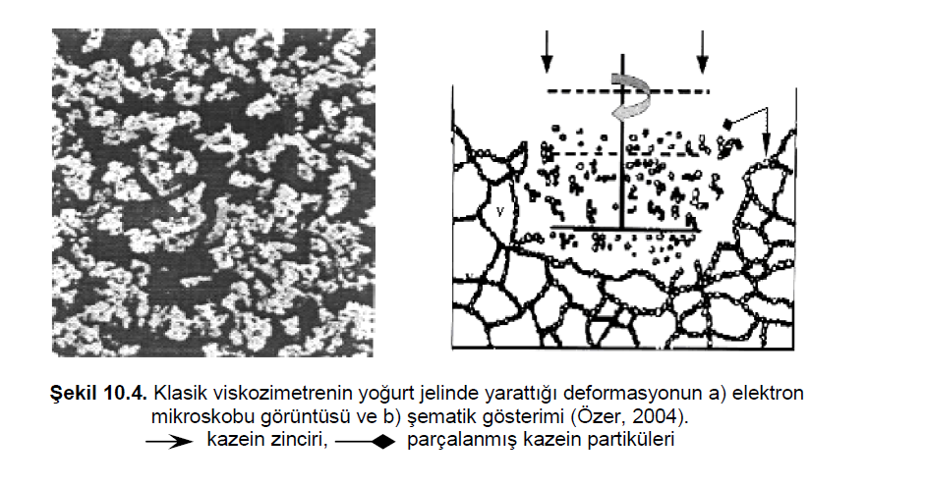
Fiziksel kalite kontrolü

Slide 10
Mikrobiyolojik kalite kontrolleri
Asidik doğası gereği patojenler 24 saatte büyük ölçüde inaktive olmaktadır
Maya kontaminasyonu (Kluyveromyces and Saccharomyces türleri)
Küf gelişimi maya gelişimine oranla daha yavaştır

Slide 11
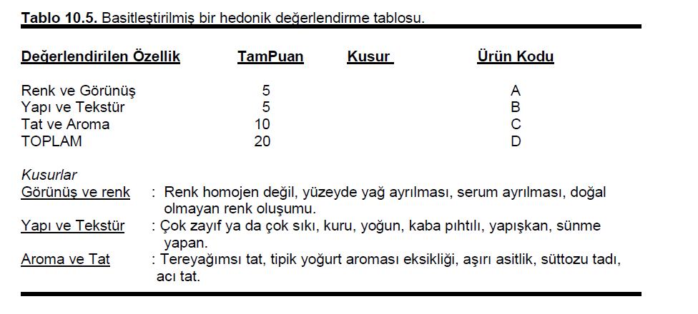
Yoğurtta duyusal değerlendirme

Slide 12
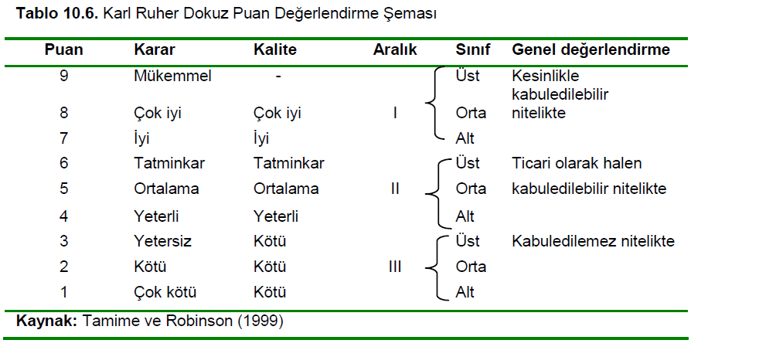

Slide 13
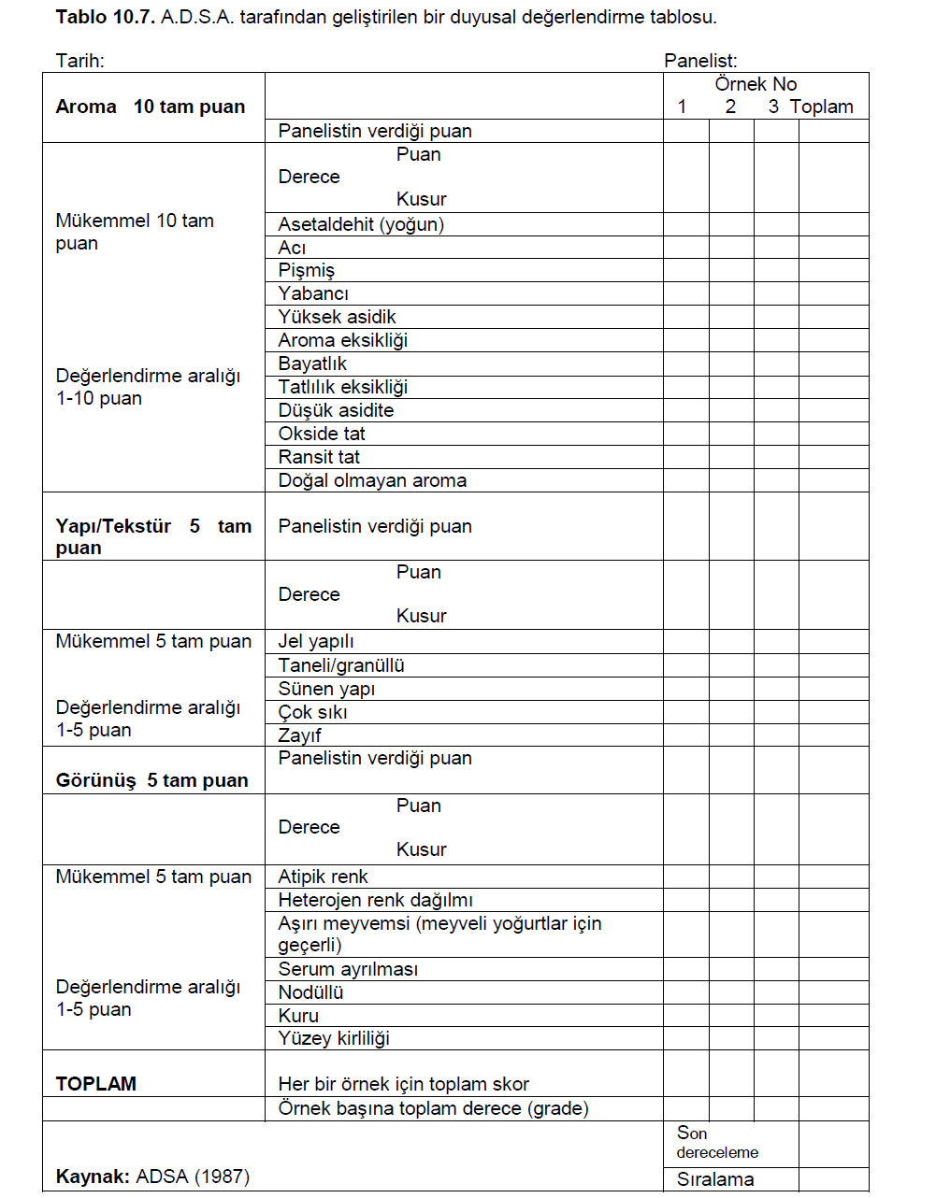

Slide 14
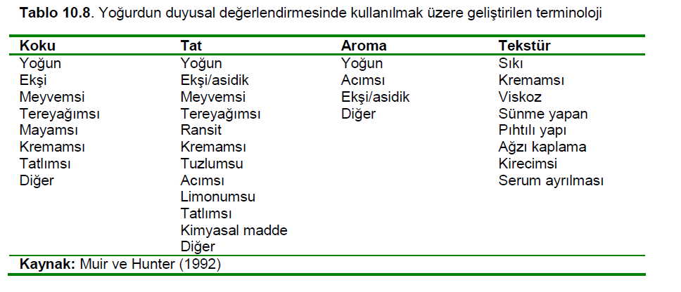

Slide 15
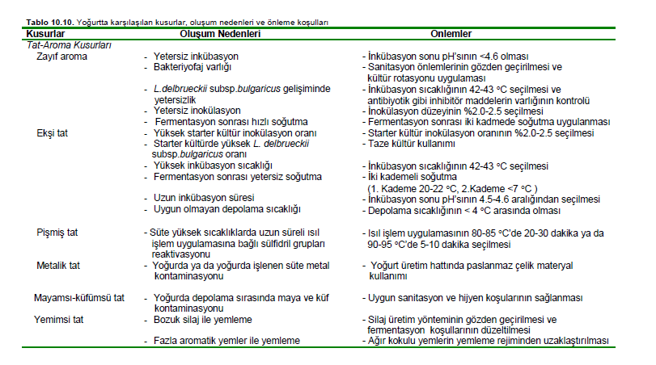
Yoğurt kusurları

Slide 16
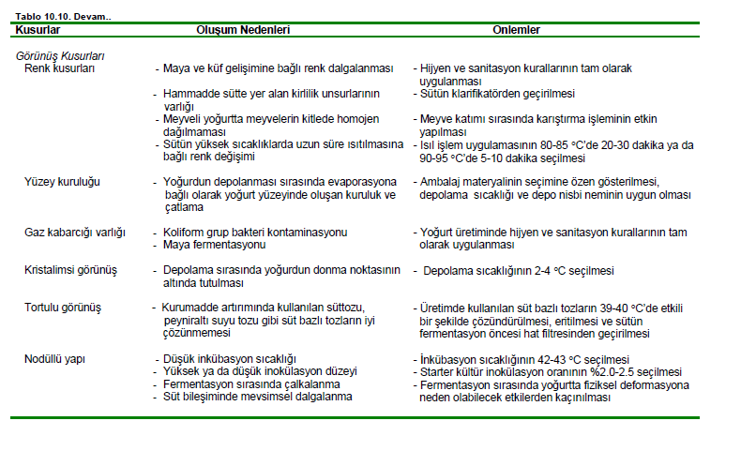

Slide 17
